Slide 1
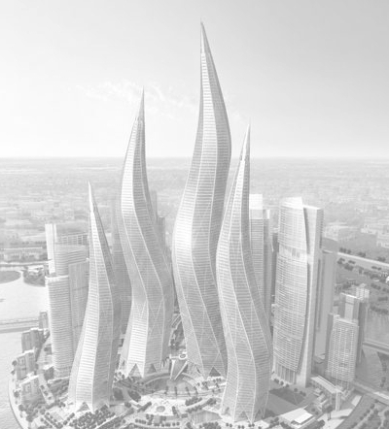
GRILLING
PANIC
Thomas Andres Gomez
Thibault Brard
Julien Escudéry
Jérémy Lapalu

Slide 2
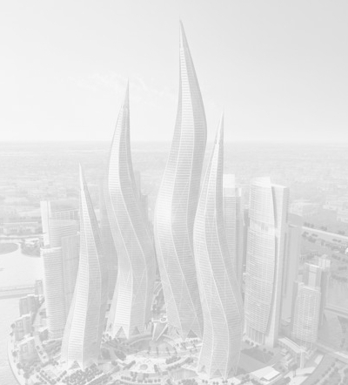
Plan
Présentation du jeu
Partie graphique
Règles de résolution
  Règles de construction
  Règles de possibilité
Conclusion
  Bilan technique
  Bilan humain

Slide 3
Présentation du jeu

Slide 4
Taille de grille
I. Présentation du jeu
4 x 4
5 x 5
6 x 6

Slide 5
Zone de jeu
Règles logiques
Règles du jeu
Partie graphique
3
3
2
1

Slide 6
I. Présentation du jeu
4
3
4
2
3
1
2
1
4

Slide 7
I. Présentation du jeu
1
4
X
3
X
X
2
1
1

Slide 8
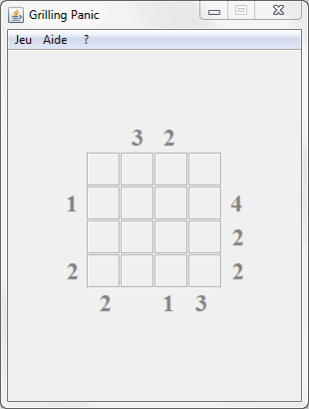
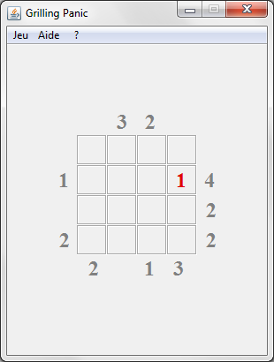
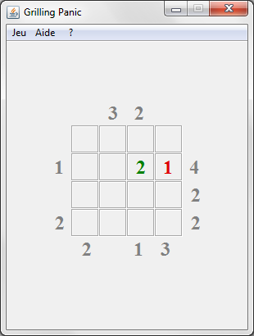
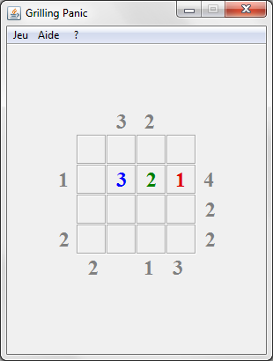
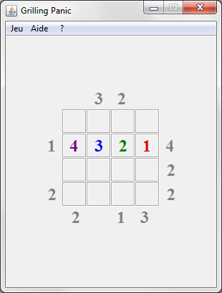
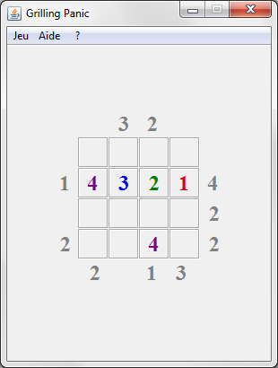
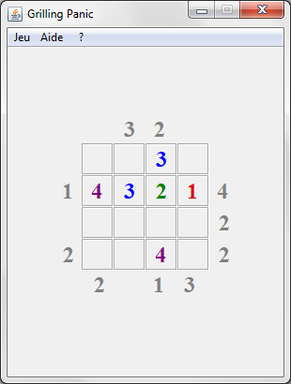
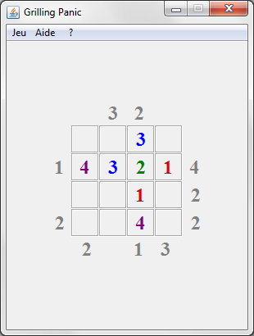
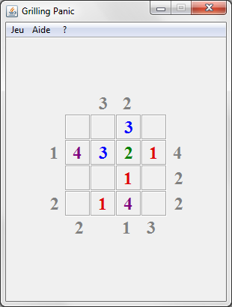
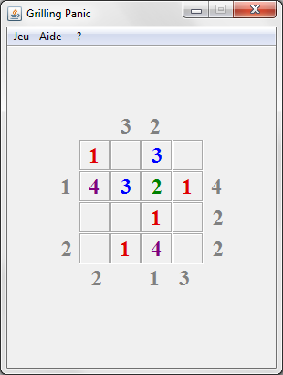
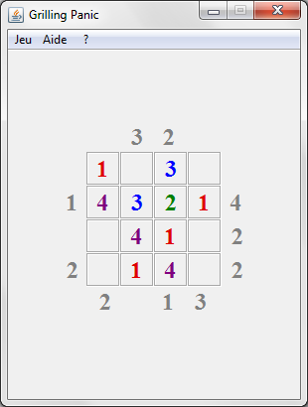
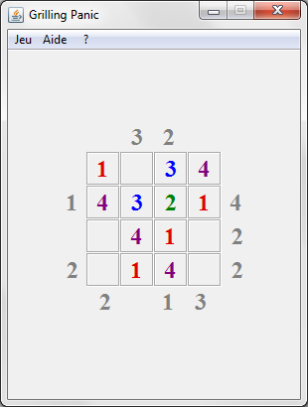
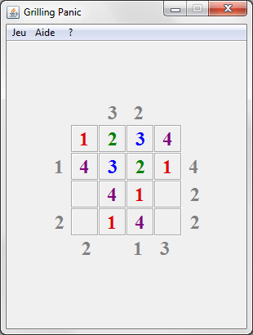
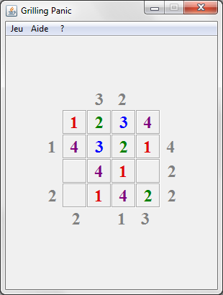
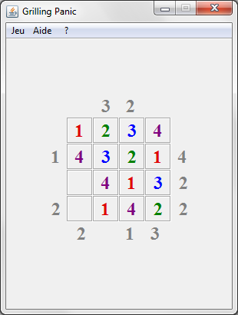
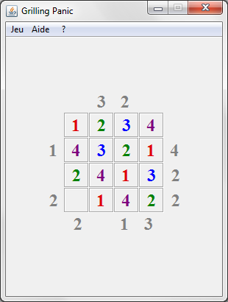
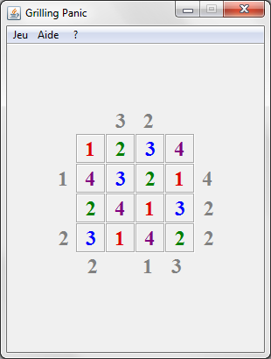
Exemple de résolution
I. Présentation du jeu

Slide 9
II. Partie graphique

Slide 10
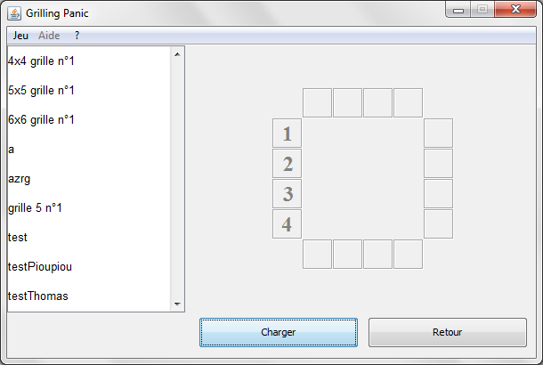
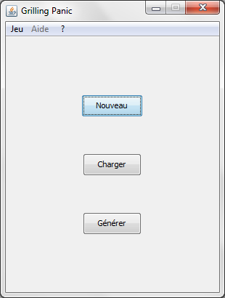
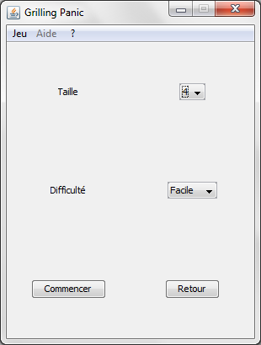
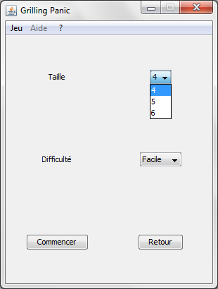
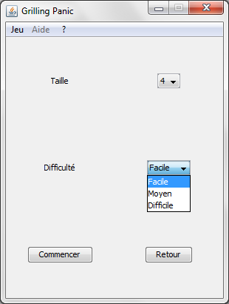
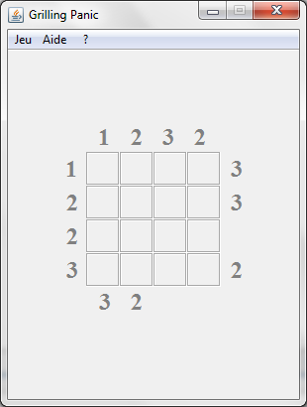
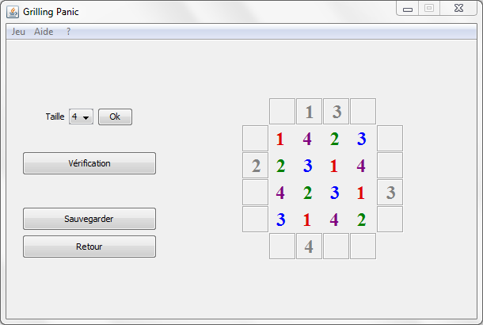
II. Partie graphique

Slide 11
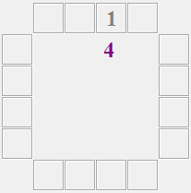
Observateur1
III. Règles de résolution 1. Règles de construction
Place le bâtiment de taille maximum adjacent aux observateurs de taille 1

Slide 12
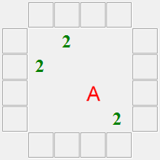
DernierTypBat
III. Règles de résolution 1. Règles de construction
Permet de construire le dernier bâtiment lorsque tous ceux de sa taille ont été construits

Slide 13
DernierVecBat
III. Règles de résolution 1. Règles de construction
Lorsqu'il ne reste plus qu'une valeur dans le vecteur de possibilités cette règle construit le bâtiment sur la grille

Slide 14
Obs2ConstruitN1
III. Règles de résolution 1. Règles de construction
Construit le bâtiment de taille maximale restant à placer sur la ligne/colonne si le bâtiment de taille max est construit et si les cases derrière ce bâtiment sont remplies

Slide 15
Obs2etTailleGrille1
III. Règles de résolution 1. Règles de construction
Permet de construire le bâtiment de taille max lorsqu'un observateur vaut 2 et son opposé vaut taille grille -1

Slide 16
DistanceMin
III. Règles de résolution 2. Règles de possibilité
Restreint les vecteurs de possibilité
tailleMaxPossible =
m – n + d

Slide 17
ImpoMax
III. Règles de résolution 2. Règles de possibilité
Gère le cas d'un bâtiment trop grand pour être placé à côté d'un observateur

Slide 18
MinTaille
III. Règles de résolution 2. Règles de possibilité
Enlève les bâtiments de taille min des cases distantes (non adjacentes) de l'observateur

Slide 19
ObsVoitNmoins1
III. Règles de résolution 2. Règles de possibilité
Quand un observateur voit n-1 bâtiment(s) et que toutes les cases n’ont pas été construites, le bâtiment le plus grand restant ne peut pas être placé sur toutes les cases constructibles (non adjacentes à l’observateur et devant le bâtiment de taille max)

Slide 20
Pioupiou
III. Règles de résolution 2. Règles de possibilité
Sur une ligne/colonne, si x cases ont le même vecteur de possibilités avec SEULEMENT x possibilités, on peut supprimer ces x mêmes possibilités dans les autres vecteurs de la même ligne/colonne

Slide 21
Conclusion

Slide 22
Tableau récapitulatif du codage
Conclusion - Bilan technique
 | Thomas | Thibault | Julien | Jérémy | TOTAL
Nombre de lignes de code modifiées | 10 735 | 135 | 1 643 | 70 | 12 553
Pourcentage commentaires | 20,6% | 0% | 26,8% | 0% | -
Nombre de classes | 24 | 4 | 7 | 1 | 30

Slide 23
Tableau des exigences du client (1)
IV. Bilan technique
 | OK | NOK
Résolution automatique des grilles | X
Liste exhaustive des règles | X
Aide à l'utilisateur : - aide erreurs - aide aléatoire - aide possibilités | X X X
Génération automatique de grilles à solution unique | X
Confirmation demandée en quittant une partie en cours |  | X

Slide 24
Tableau des exigences du client (2)
IV. Bilan technique
 | OK | NOK
Génération préalable : - aléatoire - saisie et vérification | X | X
Chargement des grilles sauvegardées | X
3 tailles de grilles | X
3 niveaux de difficultés | X

Slide 25
Bilan humain

